Slide 1
Set de instrucciones del MC68HC11
Instrucciones de transferencia

Slide 2
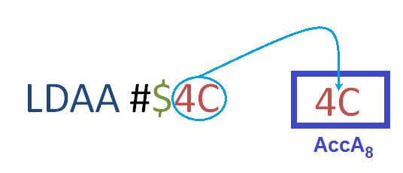
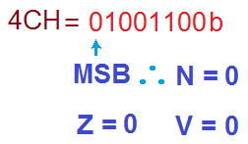
LDAA #$4C M→ A
Modo de direccionamiento inmediato (#)
Opcode: $86 Ciclo:2 Byte:2
Inicializa el contenido del acumulador “A” con el operando de 8 bits de forma inmediata.
Actualiza banderas N, Z y se fuerza V←0

Slide 3
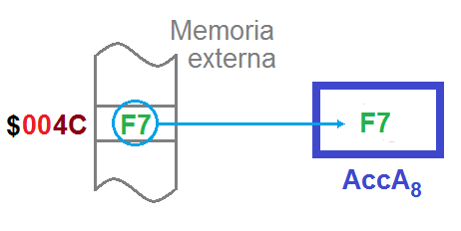
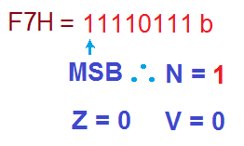
LDAA $4C M→ A
Modo de direccionamiento directo
Opcode: $96 Ciclo:3 Byte:2
Inicializa el contenido del acumulador “A” con el dato de memoria de 8 bits de forma directa. El operando es la dirección de 8 bits, donde se encuentra el dato efectivo.
Actualiza banderas N, Z y se fuerza V←0

Slide 4
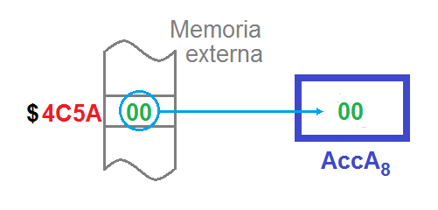
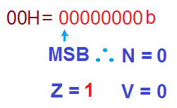
LDAA $4C5A M→ A
Modo de direccionamiento extendido
Opcode: $B6 Ciclo:4 Byte:3
Inicializa el contenido del acumulador “A” con el dato de memoria de 8 bits de forma directa. El operando es la dirección de 16 bits, donde se encuentra el dato efectivo.
Actualiza banderas N, Z y se fuerza V←0

Slide 5
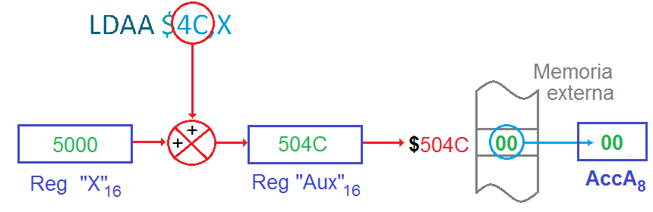
LDAA $4C,X M→ A
Modo de direccionamiento indexado respecto de “X”
Opcode: $A6 Ciclo:4 Byte:2
Inicializa el contenido del acumulador “A” con el dato de memoria de 8 bits de forma indexada. Se suma el operando con el contenido del registro “X” para determinar la dirección del dato efectivo.
Actualiza banderas N, Z y se fuerza V←0

Slide 6
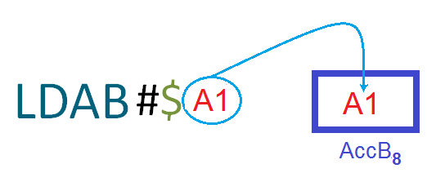
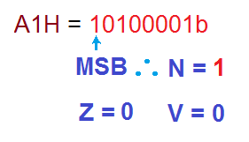
LDAB #$A1 M→ B
Modo de direccionamiento inmediato (#)
Opcode: $C6 Ciclo:2 Byte:2
Inicializa el contenido del acumulador “B” con el operando de 8 bits de forma inmediata.
Actualiza banderas N, Z y se fuerza V←0

Slide 7
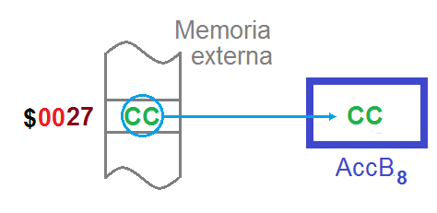
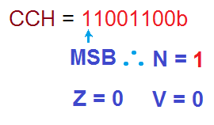
LDAB $27 M→ B
Modo de direccionamiento directo
Opcode: $D6 Ciclo:3 Byte:2
Inicializa el contenido del acumulador “B” con el dato de memoria de 8 bits de forma directa. El operando es la dirección de 8 bits, donde se encuentra el dato efectivo.
Actualiza banderas N, Z y se fuerza V←0

Slide 8
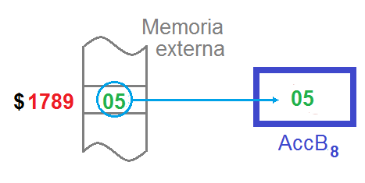
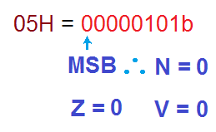
LDAB $1789 M→ B
Modo de direccionamiento extendido
Opcode: $F6 Ciclo:4 Byte:3
Inicializa el contenido del acumulador “B” con el dato de memoria de 8 bits de forma directa. El operando es la dirección de 16 bits, donde se encuentra el dato efectivo.
Actualiza banderas N, Z y se fuerza V←0

Slide 9
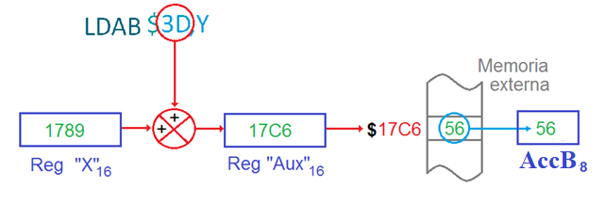
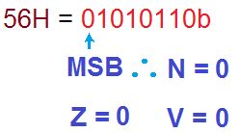
LDAB $3D,Y M→ B
Modo de direccionamiento indexado respecto de “Y”
Opcode: $18E6 Ciclo:5 Byte:3
Inicializa el contenido del acumulador “B” con el dato de memoria de 8 bits de forma indexada. Se suma el operando con el contenido del registro “Y” para determinar la dirección del dato efectivo.
Actualiza banderas N, Z y se fuerza V←0

Slide 10
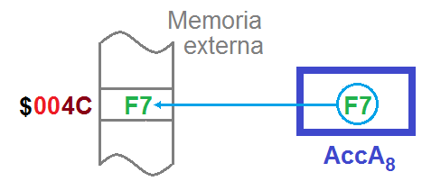
STAA $4C A→ M
Modo de direccionamiento directo
Opcode: $97 Ciclo:3 Byte:2
Guarda el contenido del acumulador “A” de forma directa. El operando es la dirección de 8 bits, donde se guarda el contenido del registro acumulador “A”.
Actualiza banderas N, Z y se fuerza V←0

Slide 11
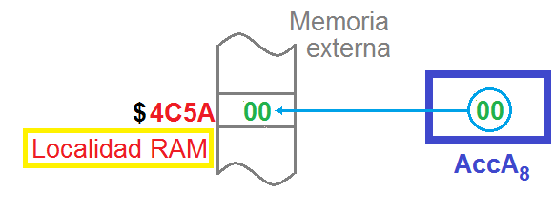
STAA $4C5A A→ M
Modo de direccionamiento extendido
Opcode: $B7 Ciclo:4 Byte:3
Guarda el contenido del acumulador “A” de forma extendida. El operando es la dirección de 16 bits, donde se guarda el contenido del registro acumulador “A”.
El programador es responsable de elegir una dirección RAM
Actualiza banderas N, Z y se fuerza V←0

Slide 12
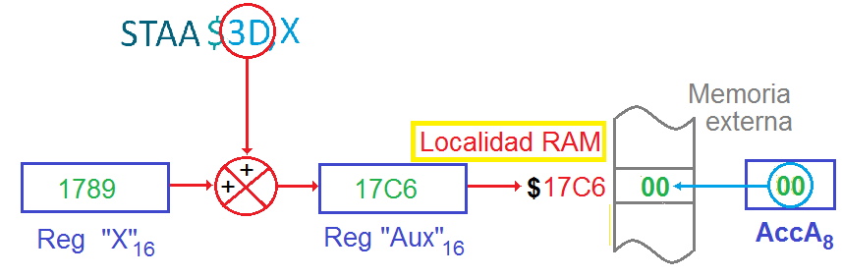
STAA $3D,X A→ M
Modo de direccionamiento indexado respecto de “X”
Opcode: $A7 Ciclo:4 Byte:2
Guarda el contenido del acumulador “A” de forma indexada respecto al registro “X”. El operando se suma con el contenido del registro “X” para determinar la dirección del dato efectivo.
El programador es responsable de elegir una dirección RAM
Actualiza banderas N, Z y se fuerza V←0

Slide 13
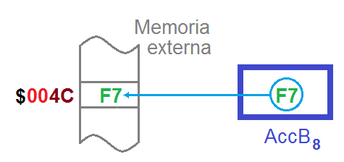
STAB $4C B→ M
Modo de direccionamiento directo
Opcode: $D7 Ciclo:3 Byte:2
Guarda el contenido del acumulador “B” de forma directa. El operando es la dirección de 8 bits, donde se guarda el contenido del registro acumulador “B”.
Actualiza banderas N, Z y se fuerza V←0

Slide 14
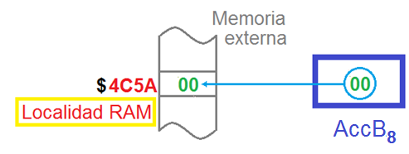
STAB $4C5A B→ M
Modo de direccionamiento extendido
Opcode: $F7 Ciclo:4 Byte:3
Guarda el contenido del acumulador “B” de forma extendida. El operando es la dirección de 16 bits, donde se guarda el contenido del registro acumulador “B”.
El programador es responsable de elegir una dirección RAM
Actualiza banderas N, Z y se fuerza V←0

Slide 15
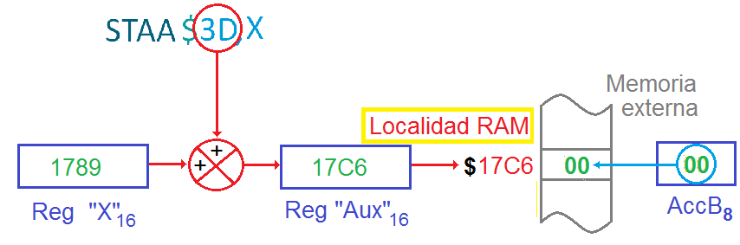
STAB $3D,X B→ M
Modo de direccionamiento indexado respecto de “X”
Opcode: $E7 Ciclo:4 Byte:2
Guarda el contenido del acumulador “B” de forma indexada respecto al registro “X”. El operando se suma con el contenido del registro “X” para determinar la dirección del dato efectivo.
El programador es responsable de elegir una dirección RAM
Actualiza banderas N, Z y se fuerza V←0

Slide 16
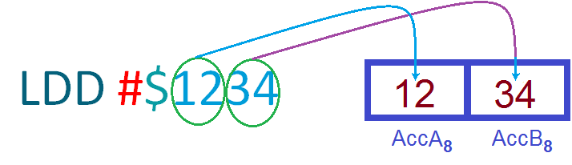
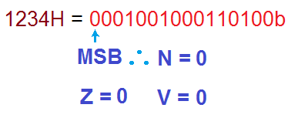
LDD #$1234 M→A; M+1→ B
Modo de direccionamiento inmediato (#)
Opcode: $CC Ciclo:3 Byte:3
Inicializa el contenido de los acumuladores “A” y “B” con el operando de 16 bits de forma inmediata.
Actualiza banderas N, Z y se fuerza V←0

Slide 17
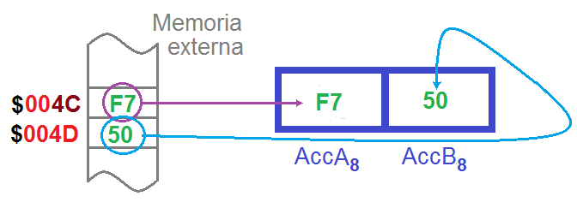
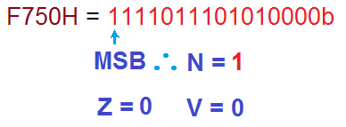
LDD $4C M→A; M+1→ B
Modo de direccionamiento directo
Opcode: $DC Ciclo:4 Byte:2
Inicializa el contenido de los acumuladores “A” y “B” con el dato de memoria de 16 bits de forma directa. El operando es la dirección de 8 bits, donde se encuentra la parte alta del dato efectivo (A) y en la localidad subsecuente, la parte baja (B).
Actualiza banderas N, Z y se fuerza V←0

Slide 18
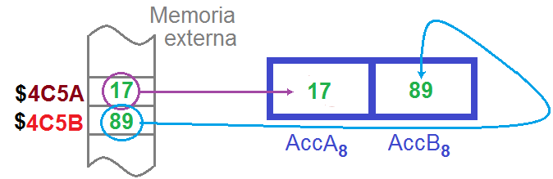
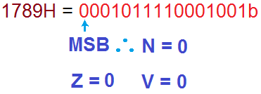
LDD $4C5A M→A; M+1→ B
Modo de direccionamiento extendido
Opcode: $FC Ciclo:5 Byte:3
Inicializa el contenido de los acumuladores “A” y “B” con el dato de memoria de 16 bits de forma extendida. El operando es la dirección de 16 bits, donde se encuentra el dato efectivo alto (A) y en la localidad subsecuente, el dato efectivo bajo (B).
Actualiza banderas N, Z y se fuerza V←0

Slide 19
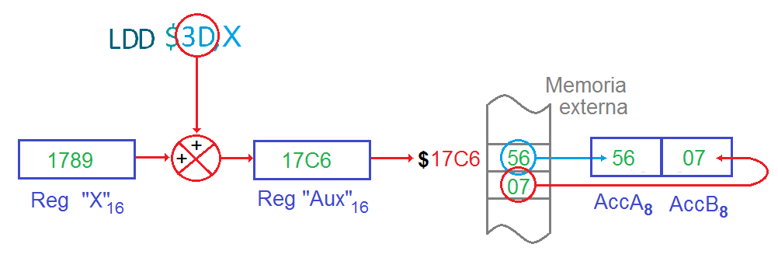
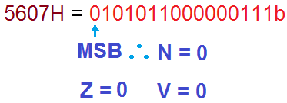
LDD $3D,X M→A; M+1→ B
Modo de direccionamiento indexado respecto de “X”
Opcode: $EC Ciclo:5 Byte:2
Inicializa el contenido de los acumuladores “A” y “B” con el dato de memoria de 16 bits de forma indexada. Se suma el operando con el contenido del registro “X” para determinar la dirección del dato efectivo alto (A). En la localidad subsecuente se encuentra el dato efectivo bajo (B).
Actualiza banderas N, Z y se fuerza V←0

Slide 20
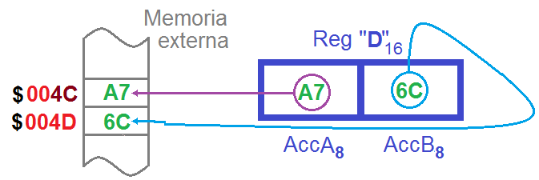
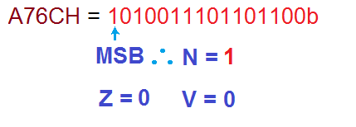
STD $4C A→M; B→ M+1
Modo de direccionamiento directo
Opcode: $DD Ciclo:4 Byte:2
Guarda el contenido de los acumuladores “A” y “B” de forma directa. El operando es la dirección de 8 bits, donde se encuentra la guarda la parte alta del dato efectivo (A) y en la localidad subsecuente, se guarda la parte baja (B).
Actualiza banderas N, Z y se fuerza V←0

Slide 21
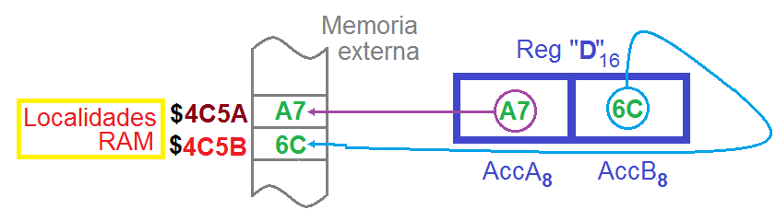
STD $4C5A A→M; B→ M+1
Modo de direccionamiento extendido
Opcode: $FD Ciclo:5 Byte:3
Guarda el contenido de los acumuladores “A” y “B” de forma extendida. El operando es la dirección de 16 bits, donde se encuentra la guarda la parte alta del dato efectivo (A) y en la localidad subsecuente, se guarda la parte baja (B).
El programador es responsable de elegir una dirección RAM
Actualiza banderas N, Z y se fuerza V←0

Slide 22
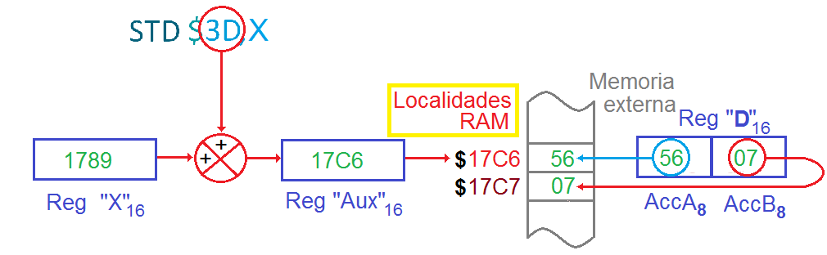
STD $3D,X A→M; B→ M+1
Modo de direccionamiento indexado respecto de “X”
Opcode: $ED Ciclo:5 Byte:2
Guarda el contenido de los acumuladores “A” y “B” de forma indexada respecto a “X”. El operando se suma con el contenido del registro “X” para determinar la dirección donde se guarda el contenido del acumulador “A”. En la localidad subsecuente se guarda el contenido del acumulador “B”.
El programador es responsable de elegir una dirección RAM
Actualiza banderas N, Z y se fuerza V←0

Slide 23
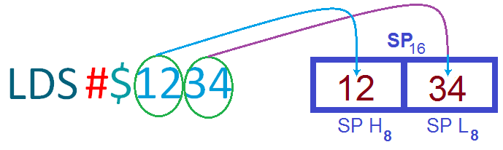
LDS #$1234 M:M+1→ SP
Modo de direccionamiento inmediato (#)
Opcode: $8E Ciclo:3 Byte:3
Inicializa el contenido del registro “Apuntador de Pila” o “Stack Pointer” con el operando de 16 bits de forma inmediata.
Actualiza banderas N, Z y se fuerza V←0

Slide 24
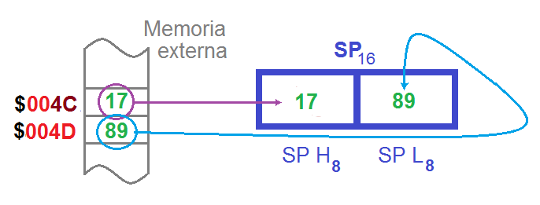
LDS $4C M:M+1→ SP
Modo de direccionamiento directo
Opcode: $9E Ciclo:4 Byte:2
Inicializa el contenido del registro “Apuntador de Pila” o “Stack Pointer” con el operando de 16 bits de forma directa. El operando es la dirección de 8 bits, donde se encuentra la parte alta del dato efectivo (SP H) y en la localidad subsecuente, la parte baja (SP L).
Actualiza banderas N, Z y se fuerza V←0

Slide 25
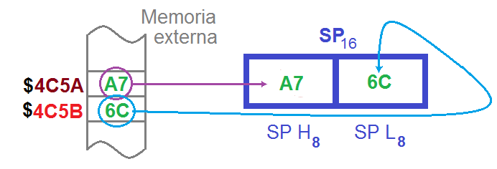
LDS $4C5A M:M+1→ SP
Modo de direccionamiento extendido
Opcode: $BE Ciclo:5 Byte:3
Inicializa el contenido del registro “Apuntador de Pila” o “Stack Pointer” con el operando de 16 bits de forma extendida.
El operando es la dirección de 8 bits, donde se encuentra la parte alta del dato efectivo (SP H) y en la localidad subsecuente, la parte baja (SP L).
Actualiza banderas N, Z y se fuerza V←0

Slide 26
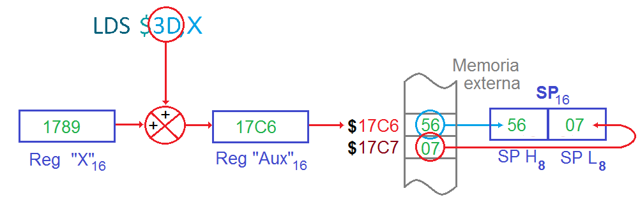
LDS $3D,X M:M+1→ SP
Modo de direccionamiento indexado respecto de “X”
Opcode: $AE Ciclo:5 Byte:2
Inicializa el contenido del registro “Apuntador de Pila” o “Stack Pointer” con el operando de 16 bits de forma indexada respecto a “X”.
Se suma el operando con el contenido del registro “X” para determinar la dirección del dato efectivo alto (SP H). En la localidad subsecuente se encuentra el dato efectivo bajo (SP L).
Actualiza banderas N, Z y se fuerza V←0

Slide 27
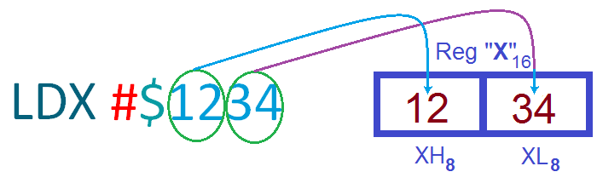
LDX #$1234 M:M+1→ X
Modo de direccionamiento inmediato (#)
Opcode: $CE Ciclo:3 Byte:3
Inicializa el contenido del registro “X” con el operando de 16 bits de forma inmediata.
Actualiza banderas N, Z y se fuerza V←0

Slide 28
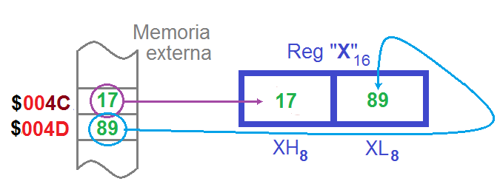
LDX $4C M:M+1→ X
Modo de direccionamiento directo
Opcode: $DE Ciclo:4 Byte:2
Inicializa el contenido del registro “X” con el operando de 16 bits de forma directa. El operando es la dirección de 8 bits, donde se encuentra la parte alta del dato efectivo (XH) y en la localidad subsecuente, la parte baja (XL).
Actualiza banderas N, Z y se fuerza V←0

Slide 29
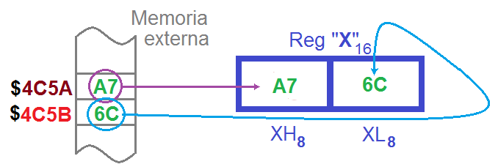
LDX $4C5A M:M+1→ X
Modo de direccionamiento extendido
Opcode: $FE Ciclo:5 Byte:3
Inicializa el contenido del registro “X” con el operando de 16 bits de forma extendida.
El operando es la dirección de 8 bits, donde se encuentra la parte alta del dato efectivo (XH) y en la localidad subsecuente, la parte baja (XL).
Actualiza banderas N, Z y se fuerza V←0

Slide 30
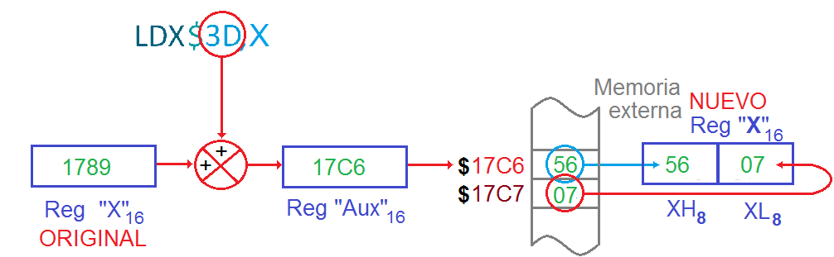
LDX $3D,X M:M+1→ X
Modo de direccionamiento indexado respecto de “X”
Opcode: $EE Ciclo:5 Byte:2
Inicializa el contenido del registro “X” con el operando de 16 bits de forma indexada respecto a “X”.
Se suma el operando con el contenido del registro “X” para determinar la dirección del dato efectivo alto (XH). En la localidad subsecuente se encuentra el dato efectivo bajo (XL).
Actualiza banderas N, Z y se fuerza V←0

Slide 31
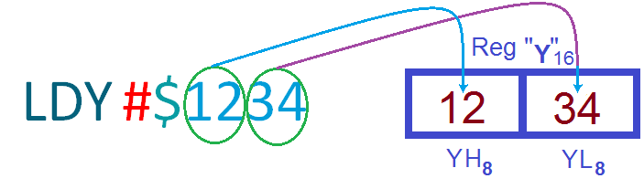
LDY #$1234 M:M+1→ Y
Modo de direccionamiento inmediato (#)
Opcode: $18CE Ciclo:4 Byte:4
Inicializa el contenido del registro “Y” con el operando de 16 bits de forma inmediata.
Actualiza banderas N, Z y se fuerza V←0

Slide 32
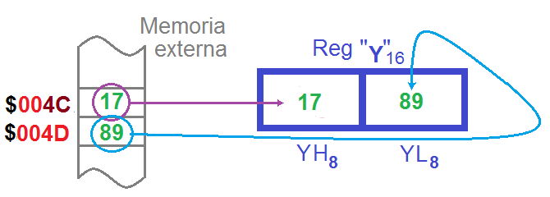
LDY $4C M:M+1→ Y
Modo de direccionamiento directo
Opcode: $18DE Ciclo:4 Byte:2
Inicializa el contenido del registro “Y” con el operando de 16 bits de forma directa. El operando es la dirección de 8 bits, donde se encuentra la parte alta del dato efectivo (YH) y en la localidad subsecuente, la parte baja (YL).
Actualiza banderas N, Z y se fuerza V←0

Slide 33
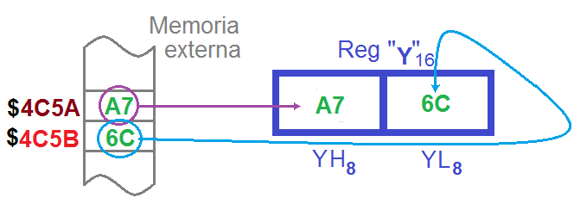
LDY $4C5A M:M+1→ Y
Modo de direccionamiento extendido
Opcode: $18FE Ciclo:6 Byte:4
Inicializa el contenido del registro “Y” con el operando de 16 bits de forma extendida.
El operando es la dirección de 8 bits, donde se encuentra la parte alta del dato efectivo (YH) y en la localidad subsecuente, la parte baja (YL).
Actualiza banderas N, Z y se fuerza V←0

Slide 34
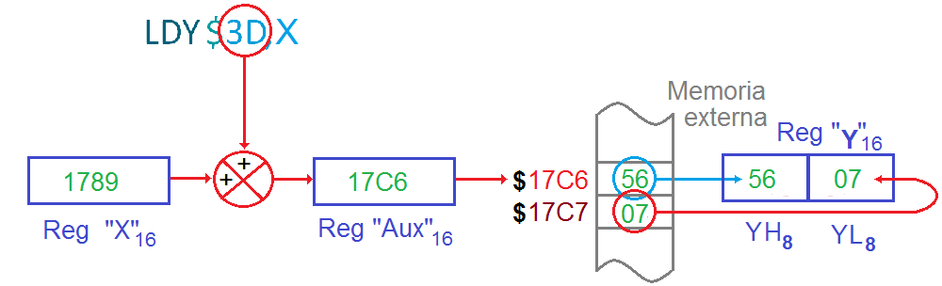
LDY $3D,X M:M+1→ Y
Modo de direccionamiento indexado respecto de “X”
Opcode: $1AEE Ciclo:5 Byte:2
Inicializa el contenido del registro “Y” con el operando de 16 bits de forma indexada respecto a “X”.
Se suma el operando con el contenido del registro “X” para determinar la dirección del dato efectivo alto (YH). En la localidad subsecuente se encuentra el dato efectivo bajo (YL).
Actualiza banderas N, Z y se fuerza V←0

Slide 35
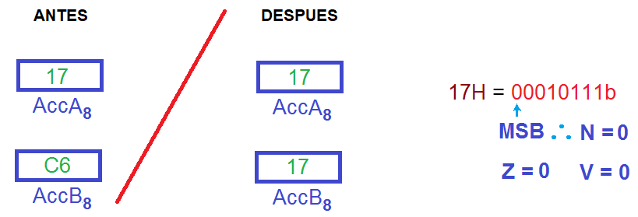
TAB A→B
Modo de direccionamiento inherente
Opcode: $16 Ciclo:2 Byte:1
Transfiere (copia) el contenido del registro acumulador “A” hacia el registro acumulador “B”.
Actualiza banderas N, Z y se fuerza V←0

Slide 36
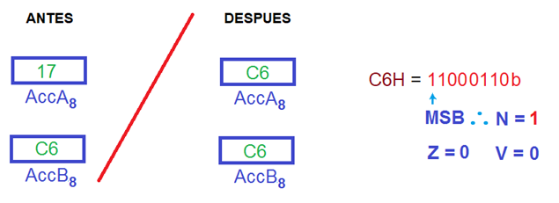
TBA B→A
Modo de direccionamiento inherente
Opcode: $17 Ciclo:2 Byte:1
Transfiere (copia) el contenido del registro acumulador “B” hacia el registro acumulador “A”.
Actualiza banderas N, Z y se fuerza V←0

Slide 37
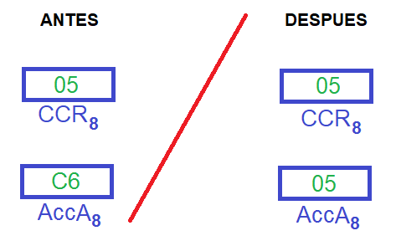
TPA CCR→A
Modo de direccionamiento inherente
Opcode: $06 Ciclo:2 Byte:1
Transfiere (copia) el contenido del registro de estados “CCR” hacia el registro acumulador “A”.
Ninguna bandera del registro de estados se actualiza

Slide 38
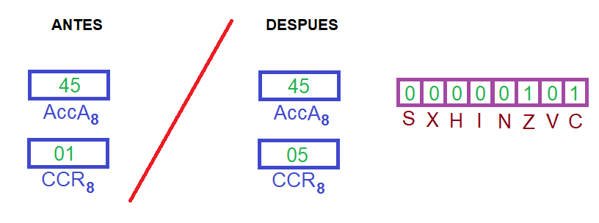
TAP A→CCR
Modo de direccionamiento inherente
Opcode: $07 Ciclo:2 Byte:1
Transfiere (copia) el contenido del registro acumulador “A” hacia el registro de estados “CCR”.
Todas las banderas del registro de estado se actualizan, pero si el bit 6 del CCR tiene un valor lógico de cero, no podrá ponerse en alto.

Slide 39
TAP A→CCR
Modo de direccionamiento inherente
Opcode: $07 Ciclo:2 Byte:1
Transfiere (copia) el contenido del registro acumulador “A” hacia el registro de estados “CCR”.
Todas las banderas del registro de estado se actualizan, pero si el bit 6 del CCR tiene un valor lógico de cero, no podrá ponerse en alto.

Slide 40
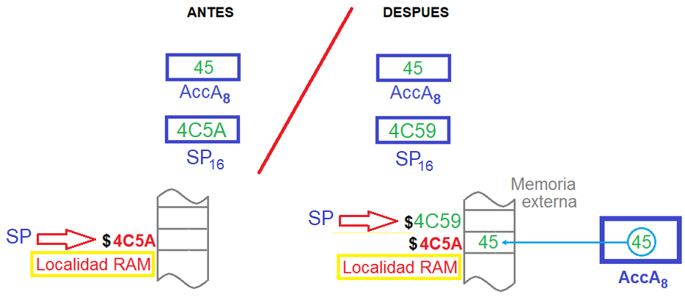
PSHA A→(SP); (SP) -1 → SP
Modo de direccionamiento inherente
Opcode: $36 Ciclo:3 Byte:1
Transfiere (copia) el contenido del registro acumulador “A” en la dirección apuntada por el SP y después hace un decremento del SP en una unidad.
Ninguna bandera del CCR se actualiza.

Slide 41

PSHB B→(SP); (SP) -1 → SP
Modo de direccionamiento inherente
Opcode: $37 Ciclo:3 Byte:1
Transfiere (copia) el contenido del registro acumulador “B” en la dirección apuntada por el SP y después hace un decremento del SP en una unidad.
Ninguna bandera del CCR se actualiza.

Slide 42

PULA ((SP)+1)→A; (SP) +1 → SP
Modo de direccionamiento inherente
Opcode: $32 Ciclo:4 Byte:1
Transfiere (copia) el contenido de la dirección apuntada por el SP hacia el registro acumulador “A” y después hace un incremento del SP en una unidad.
Ninguna bandera del CCR se actualiza.

Slide 43

PULB ((SP)+1)→B; (SP) +1 → SP
Modo de direccionamiento inherente
Opcode: $33 Ciclo:4 Byte:1
Transfiere (copia) el contenido de la dirección apuntada por el SP hacia el registro acumulador “A” y después hace un incremento del SP en una unidad.
Ninguna bandera del CCR se actualiza.

Slide 44

PSHX X→(SP); (SP) -2 → SP
Modo de direccionamiento inherente
Opcode: $3C Ciclo:4 Byte:1
Transfiere (copia) el contenido del registro registro “X” en la dirección apuntada por el SP y después hace un decremento del SP en dos unidades.
Ninguna bandera del CCR se actualiza.

Slide 45

PULX (SP)→X; (SP) +2 → SP
Modo de direccionamiento inherente
Opcode: $38 Ciclo:4 Byte:1
Transfiere (copia) el contenido de las dos localidades de la cúspide del SP hacia el registro “X” haciendo un incremento del SP en dos unidades.
Ninguna bandera del CCR se actualiza.

Slide 46

PSHY Y→(SP); (SP) -2 → SP
Modo de direccionamiento inherente
Opcode: $183C Ciclo:5 Byte:2
Transfiere (copia) el contenido del registro registro “Y” en la dirección apuntada por el SP y después hace un decremento del SP en dos unidades.
Ninguna bandera del CCR se actualiza.

Slide 47

PULY (SP)→Y; (SP) +2 → SP
Modo de direccionamiento inherente
Opcode: $1838 Ciclo:5 Byte:2
Transfiere (copia) el contenido de las dos localidades de la cúspide del SP hacia el registro “Y” haciendo un incremento del SP en dos unidades.
Ninguna bandera del CCR se actualiza.

Slide 48

PSHA PSHB PSHX PSHY PULY PULX PULB PULA
El orden es importante…

Slide 49


XGDX
Modo de direccionamiento inherente
Opcode: $8F Ciclo:3 Byte:1
Intercambia el contenido del registro “X” con el contenido del registro “D”
Ninguna bandera del CCR se actualiza.

Slide 50

XGDY
Modo de direccionamiento inherente
Opcode: $188F Ciclo:4 Byte:2
Intercambia el contenido del registro “Y” con el contenido del registro “D”
Ninguna bandera del CCR se actualiza.

